Slide 1


Slide 2


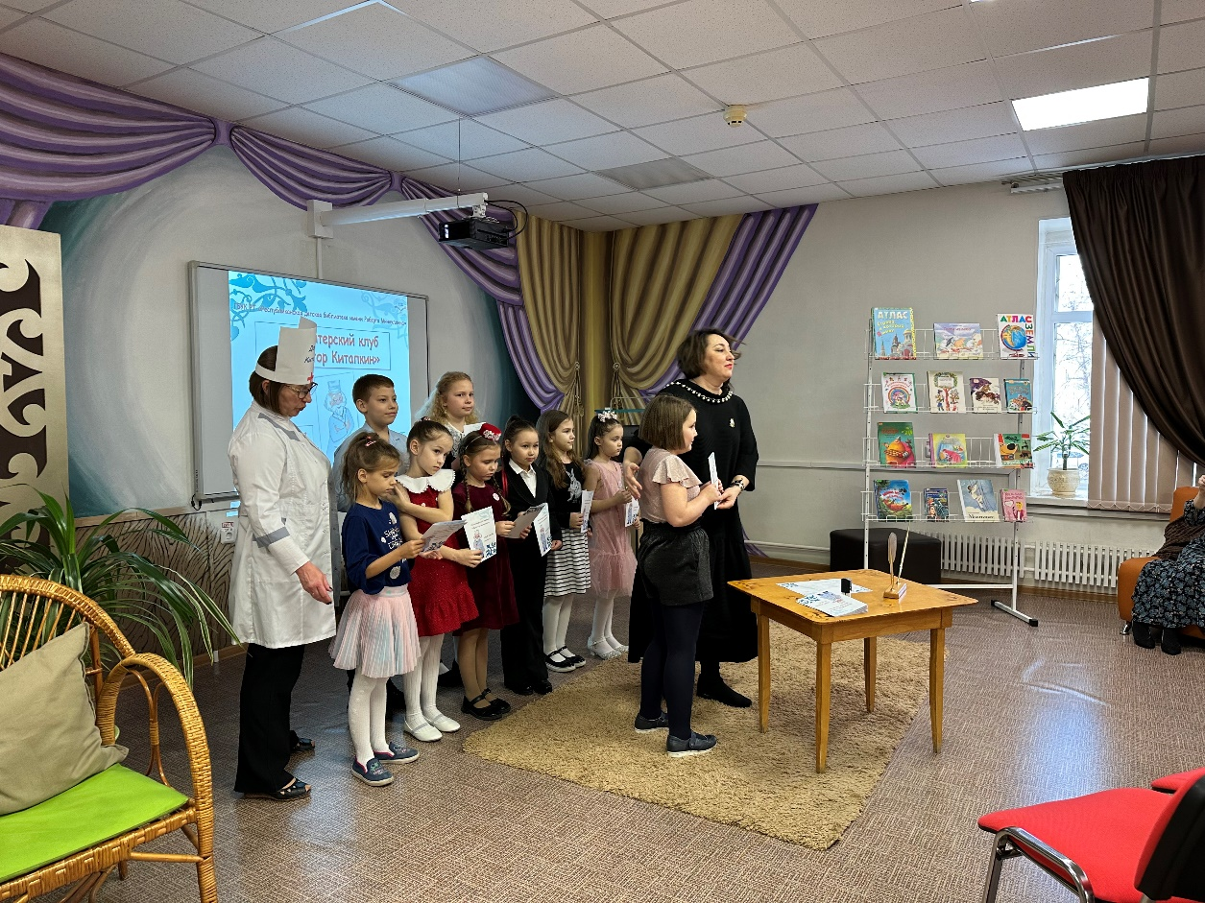
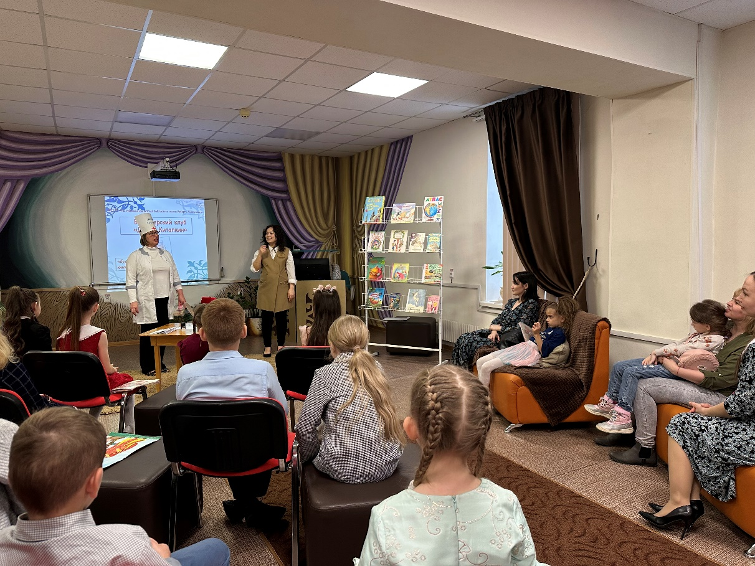
Волонтерский клуб
«Доктор Китапкин»
Создан 30.01.2023. по инициативе директора
ГБУК РТ «Республиканской детской библиотеки им.Р.Миннуллина»

Slide 3

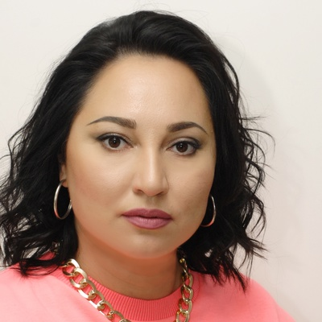
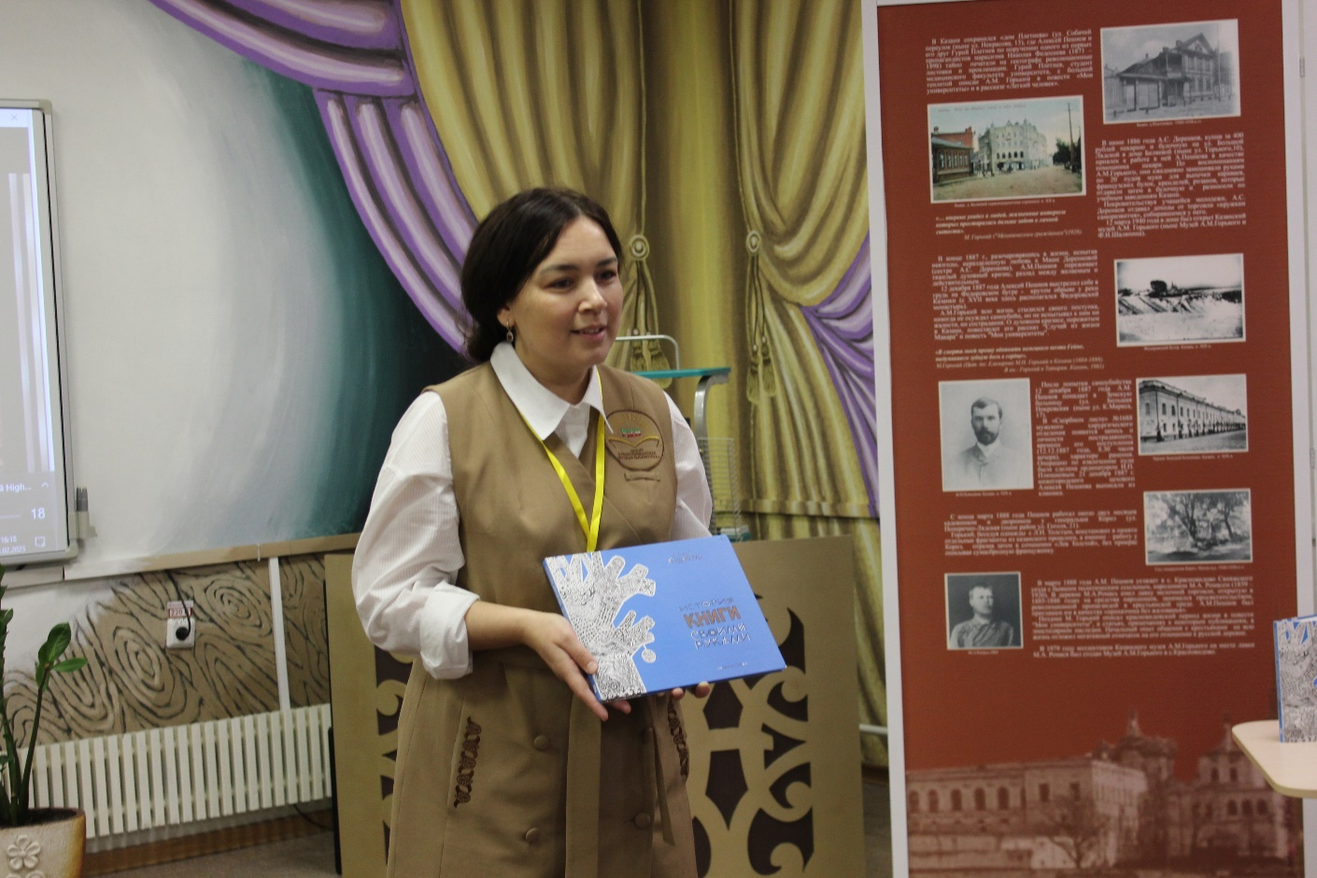
Команда волонтерского клуба
«Доктор Китапкин»
ГБУК РТ «Республиканская детская библиотека им.Р.Миннуллина»
Директор
Мухаметгареева Ирина Дамировна
Куратор клуба, главный библиотекарь
Галлямова Альбина Ряшитовна

Slide 4
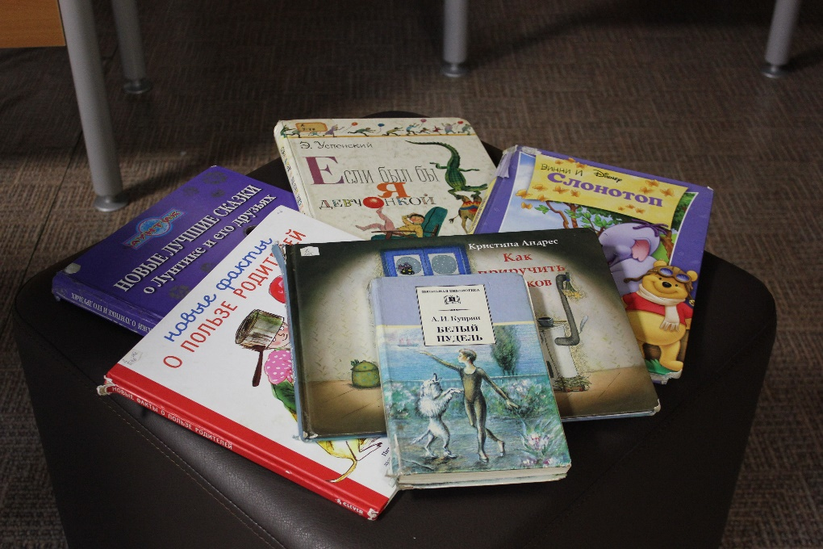
Симптомы болезни:
Рассохся и расклеился переплет
Оторвалась обложка
Выпали страницы
Исписаны страницы
Загнуты уголки страниц
Заболевшим книжкам прописано лечение:
Расправить загнувшиеся страницы;
Стереть ластиком карандашные пометки;
Подклеить страницы скотчем
Подклеить корешки цветной бумагой
(или скотчем);
Обновить обложки.

Slide 5

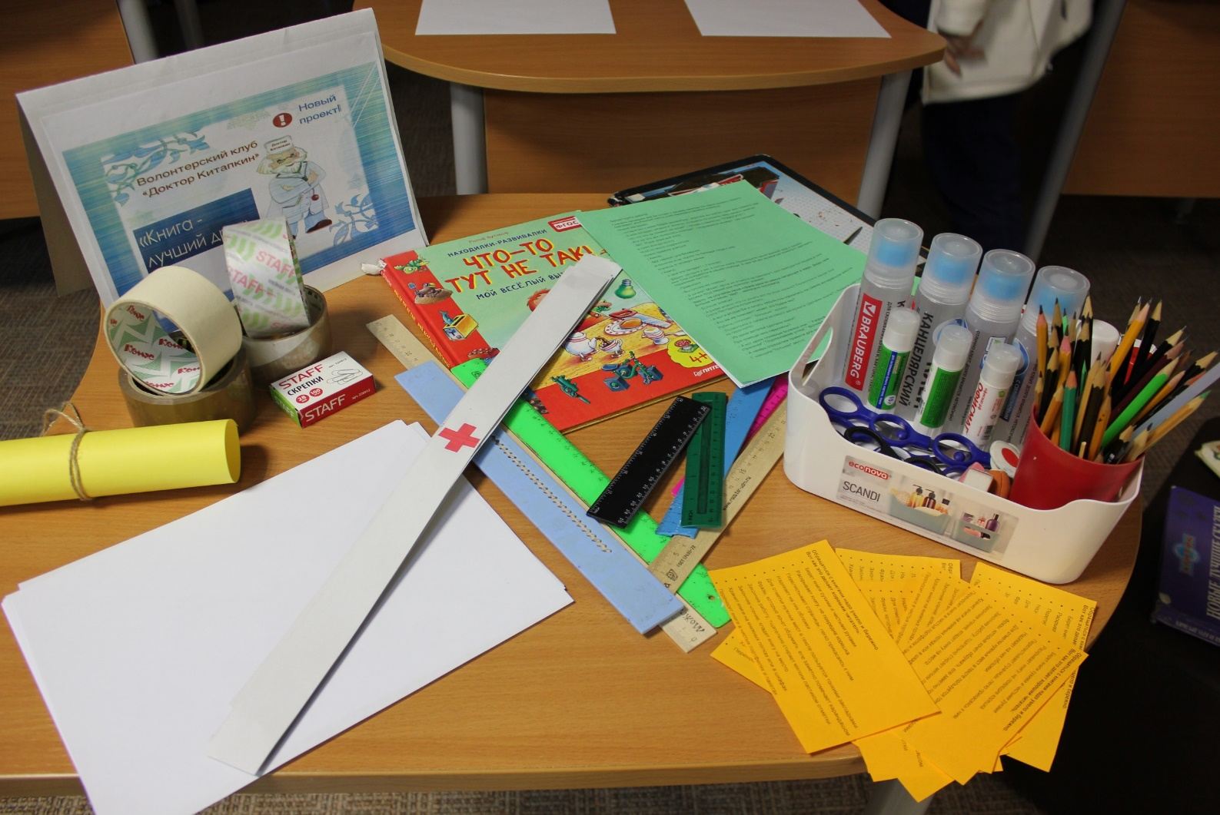
Инструменты для лечения книг
1. Бумага белая
2. Бумага цветная
3. Картон
4. Ластик
5. Клей
6. Кисточка
7. Ножницы
8. Линейка
9. Карандаш простой
10. Карандаши цветные
11. Краски
12. Скотч

Slide 6

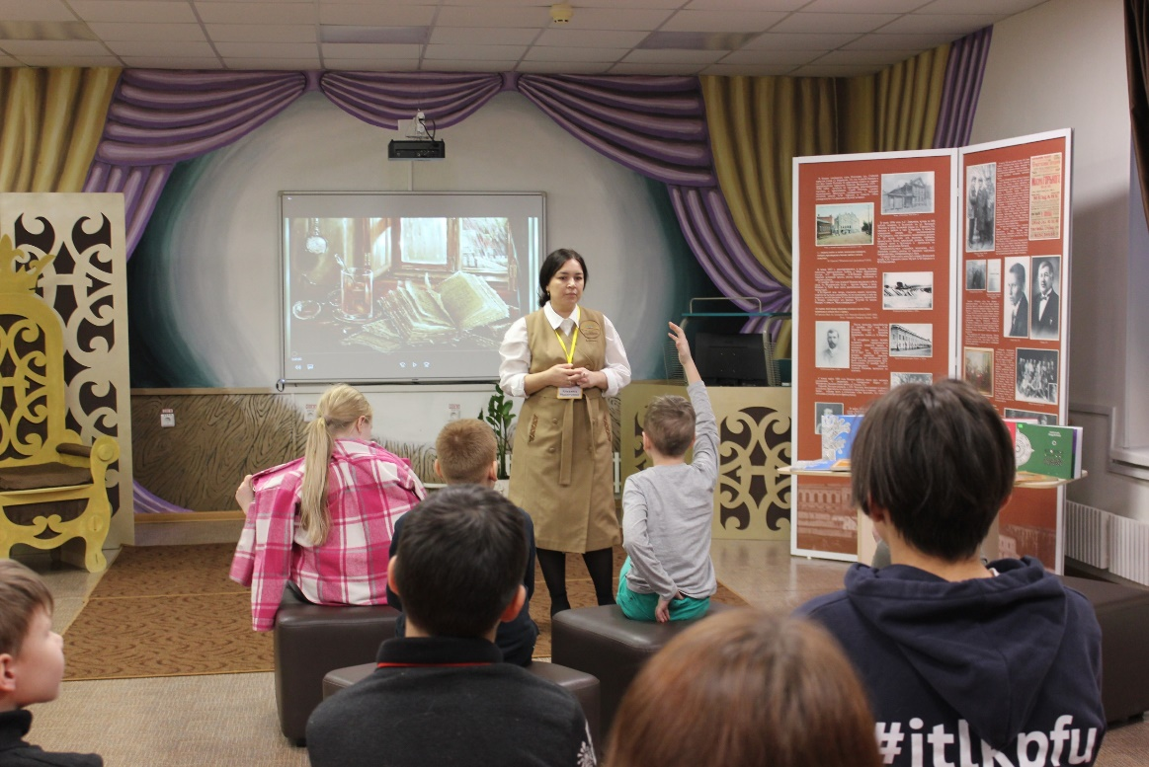
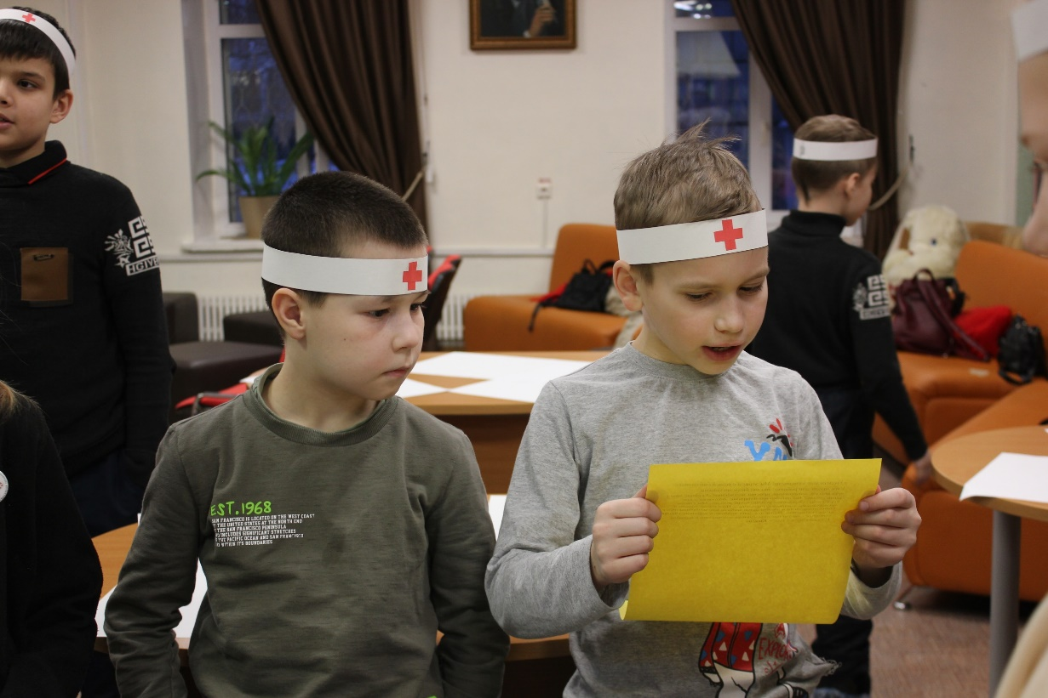
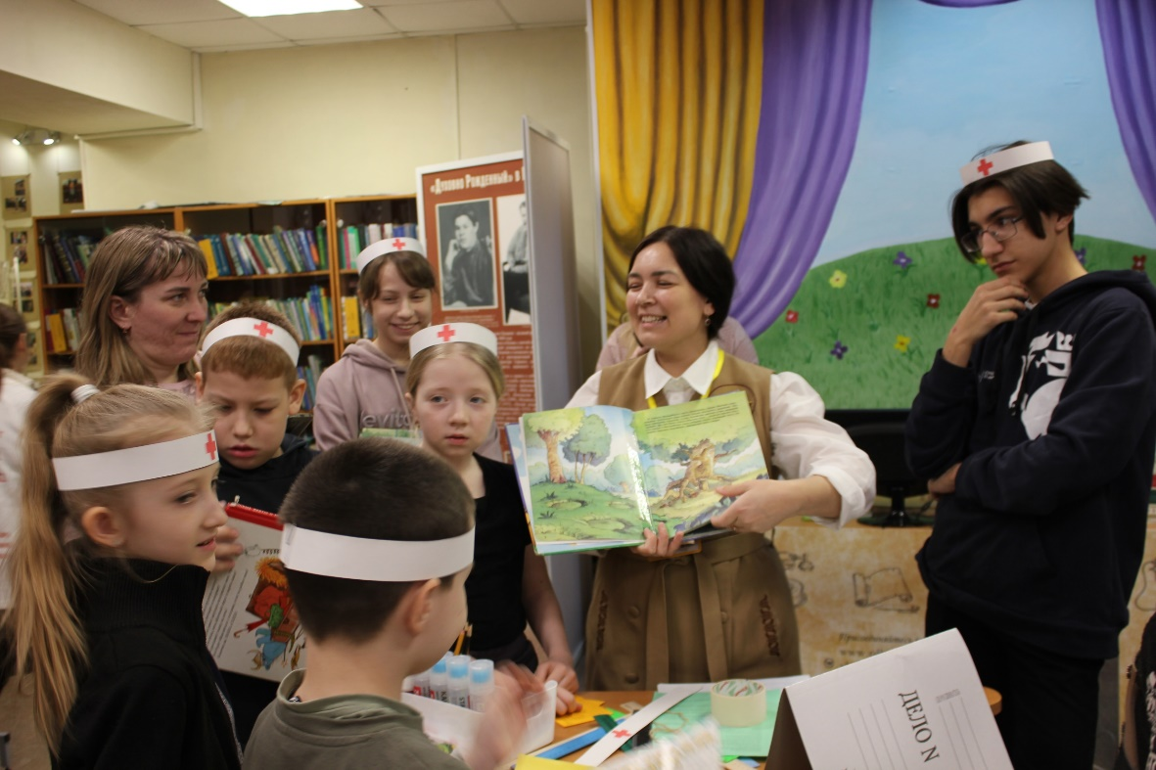
«Доктор Китапкин» – это и игра и труд и новые знания!

Slide 7

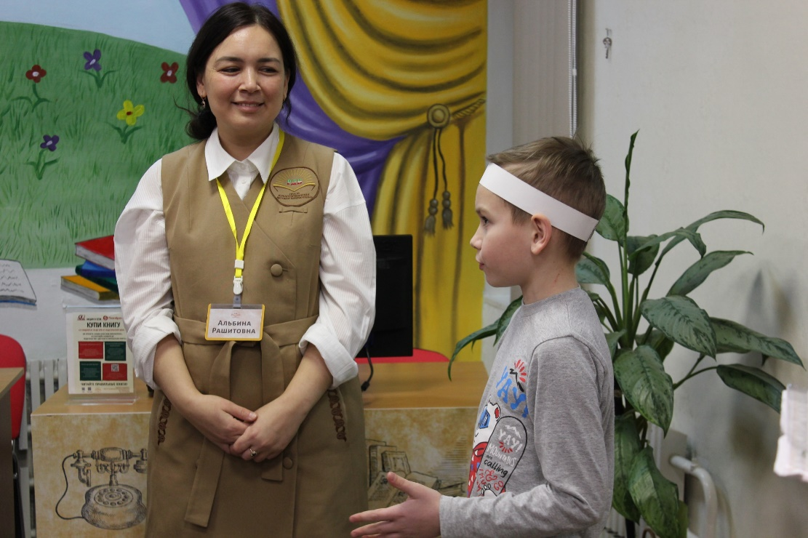
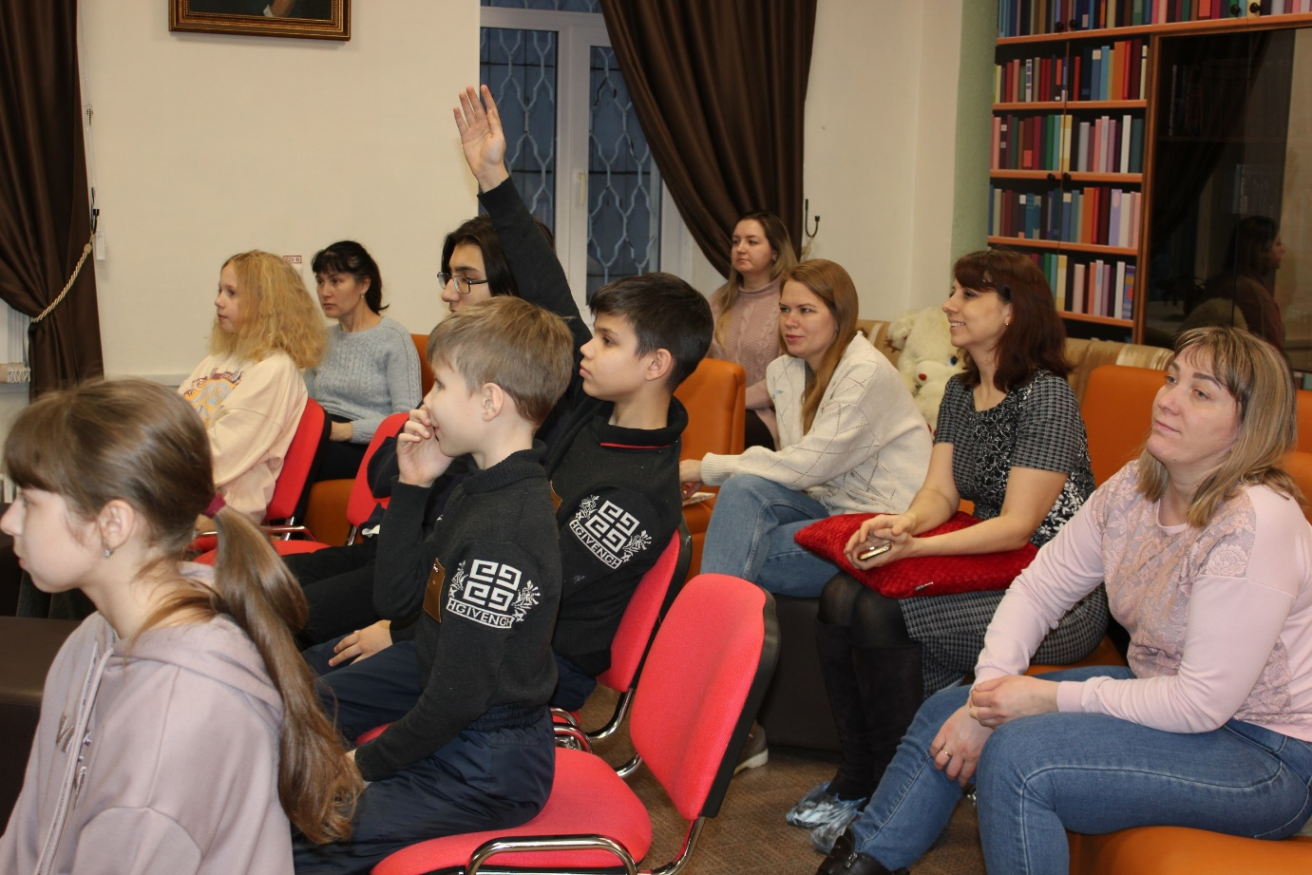
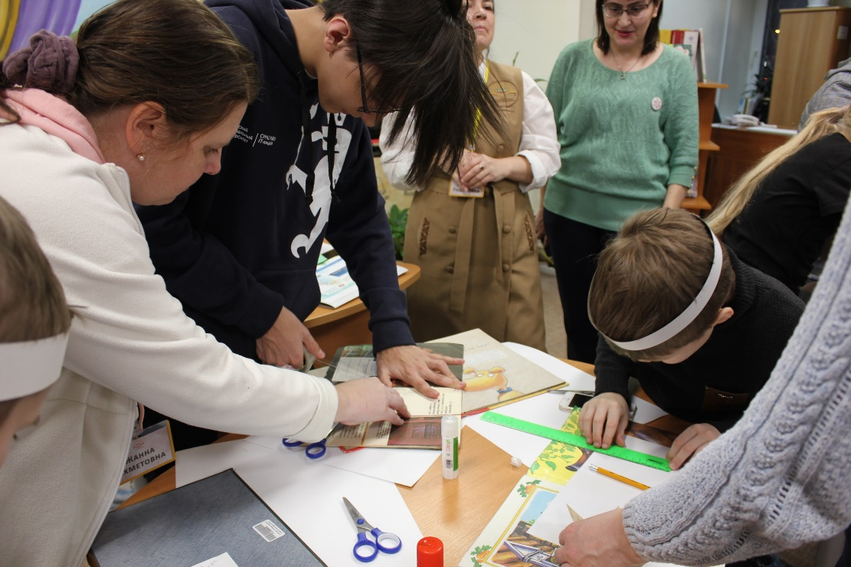
Участвуя в проекте дети смогут проявить доброту, отзывчивость, талант, и самостоятельно придут к выводу: книги нужно беречь!

Slide 8

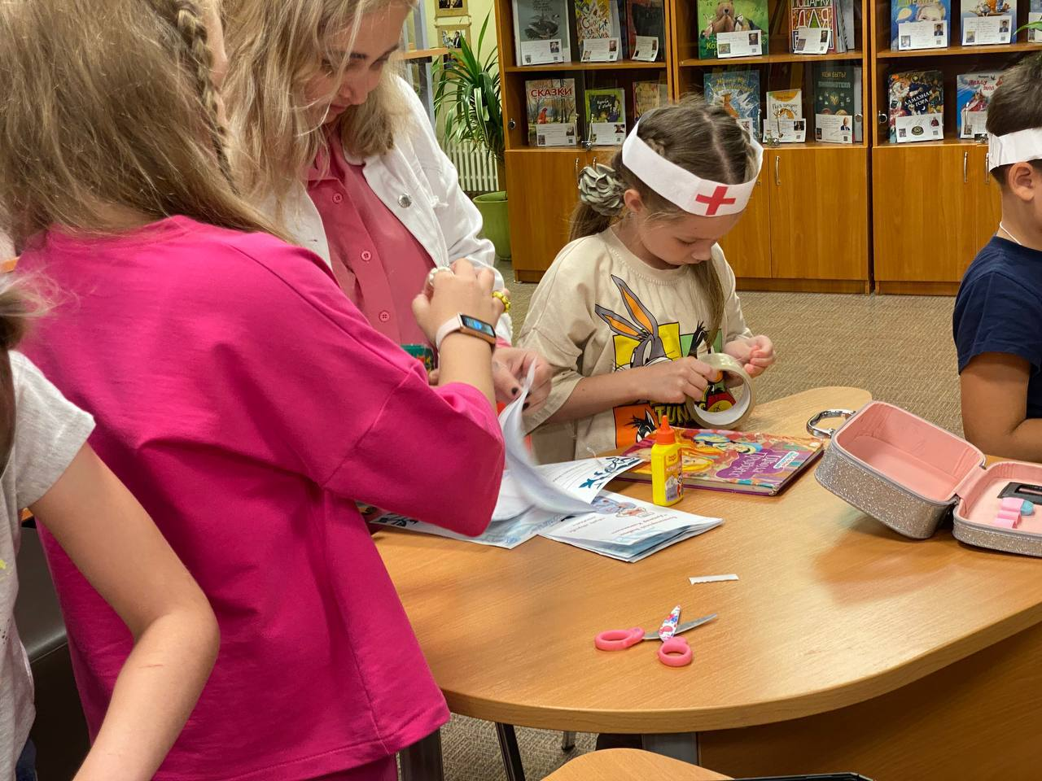
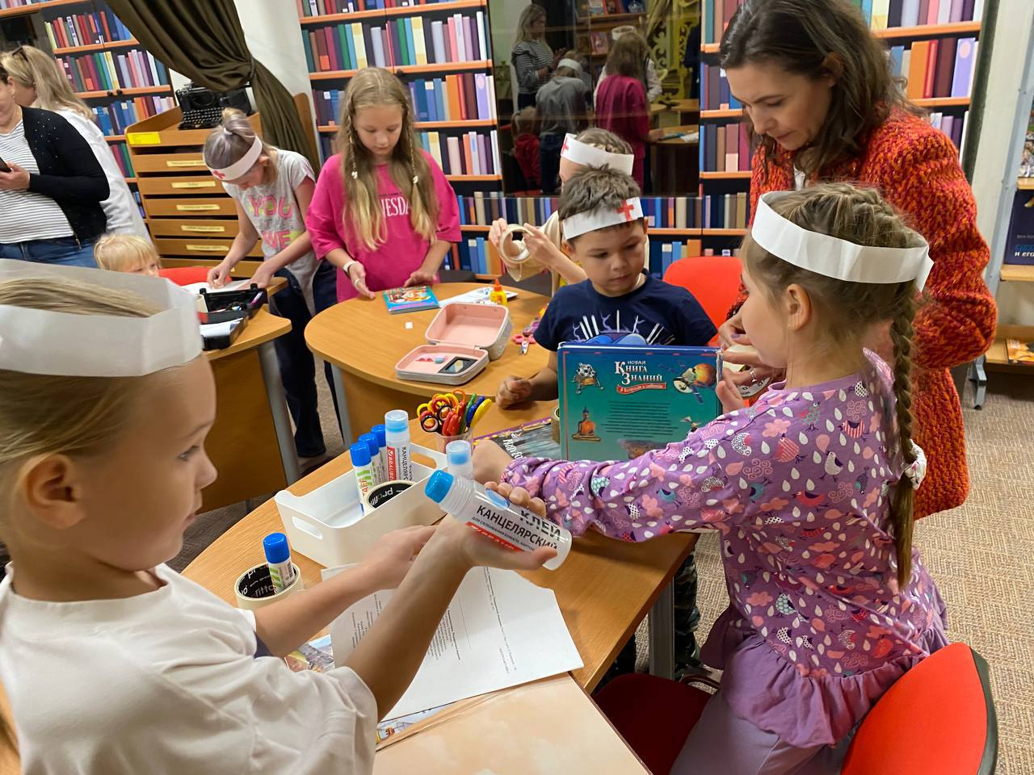

Форматы работы клуба
Лечение книг

Slide 9
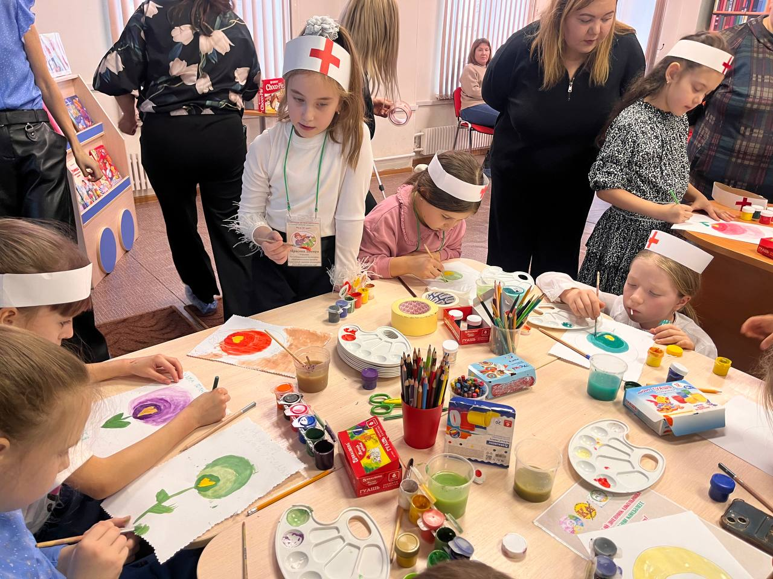
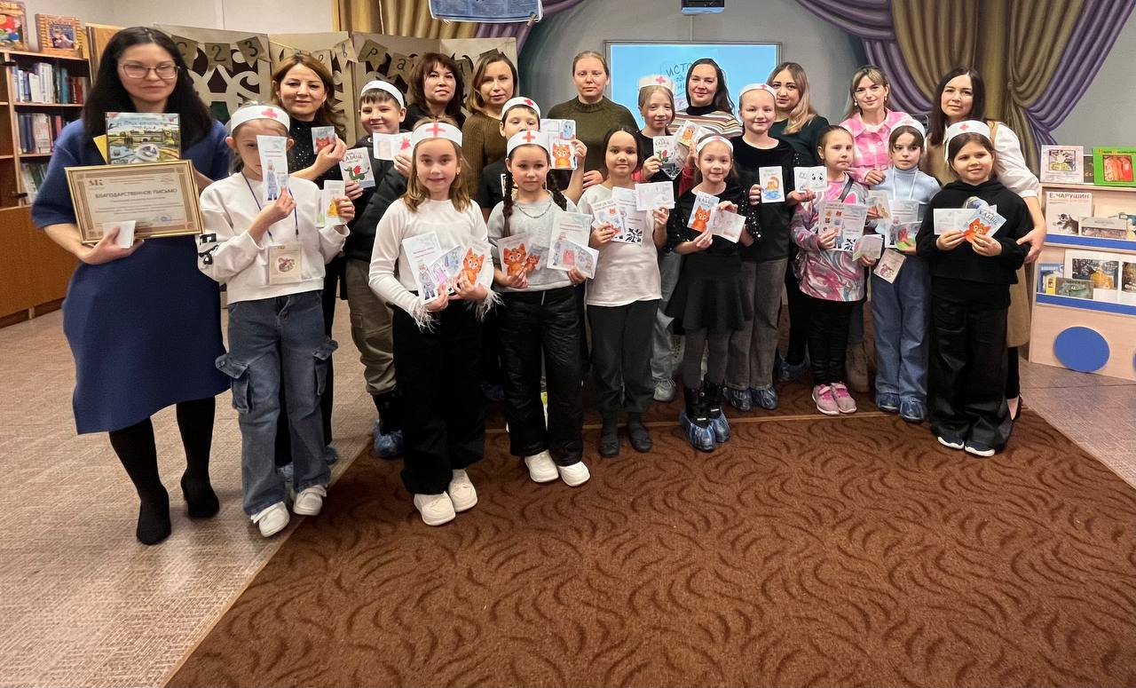
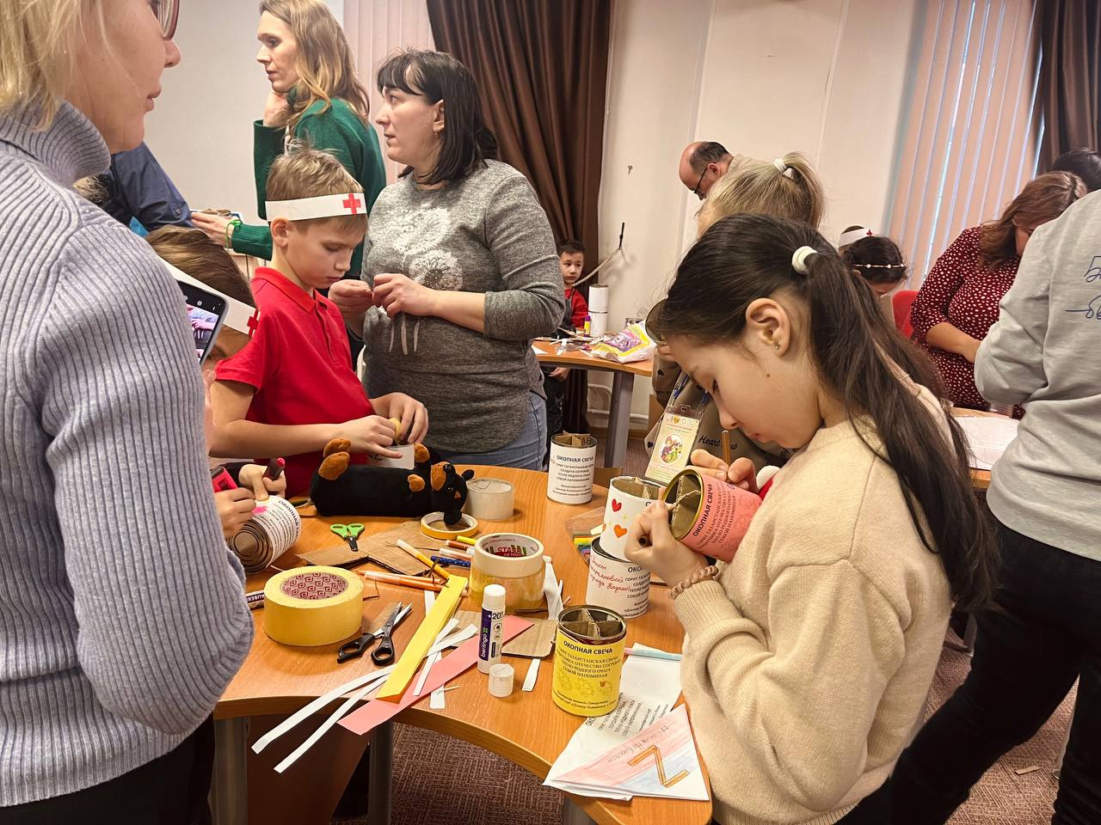
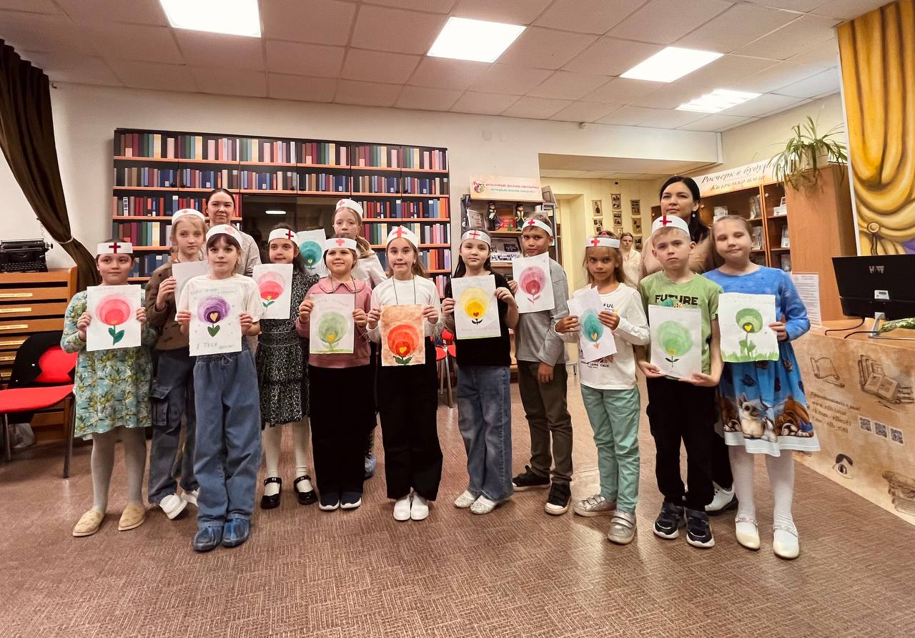
Мастер-классы

Slide 10
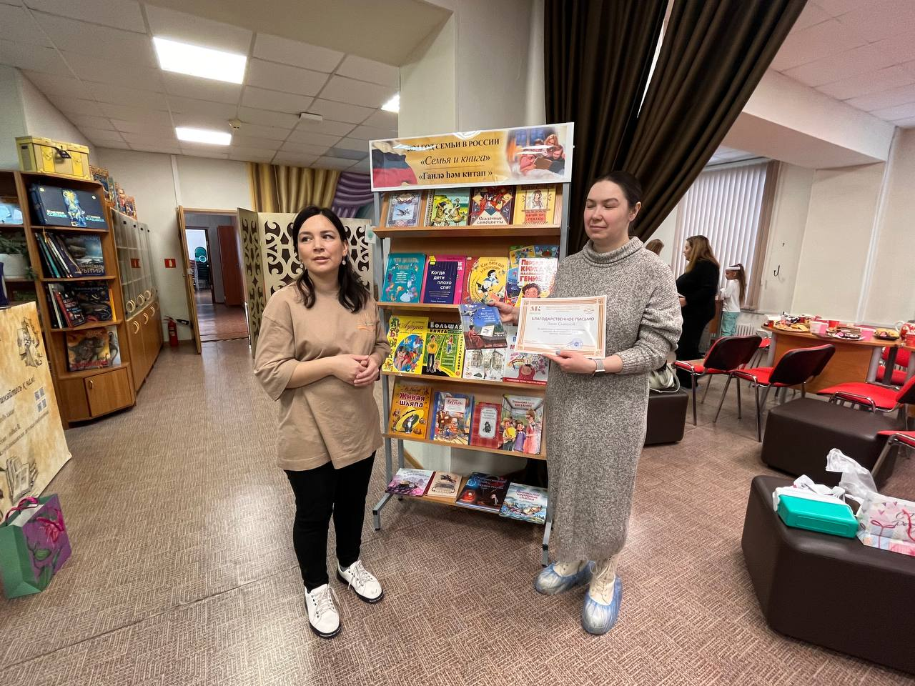
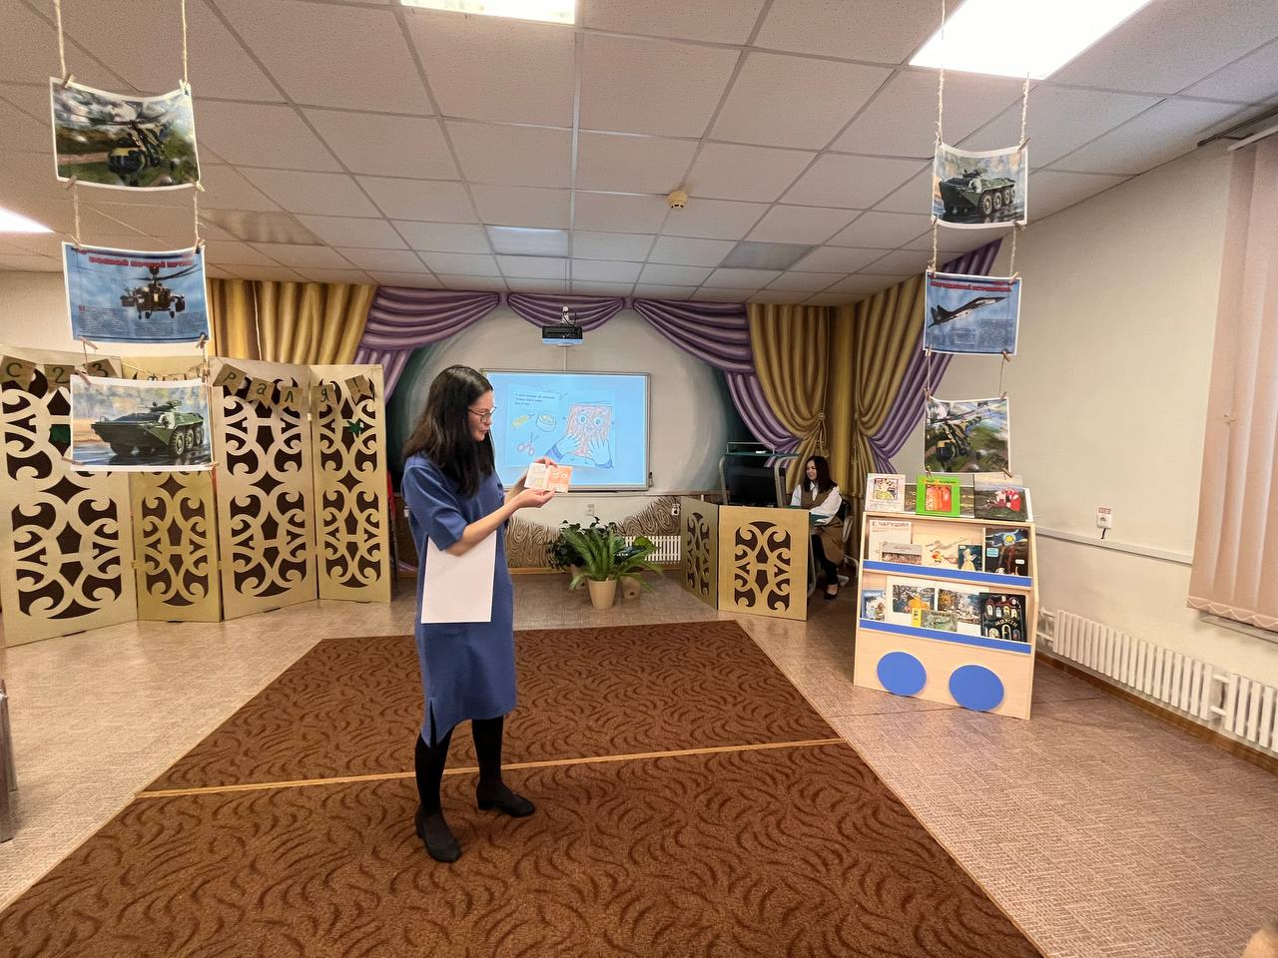
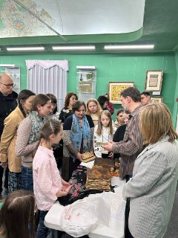
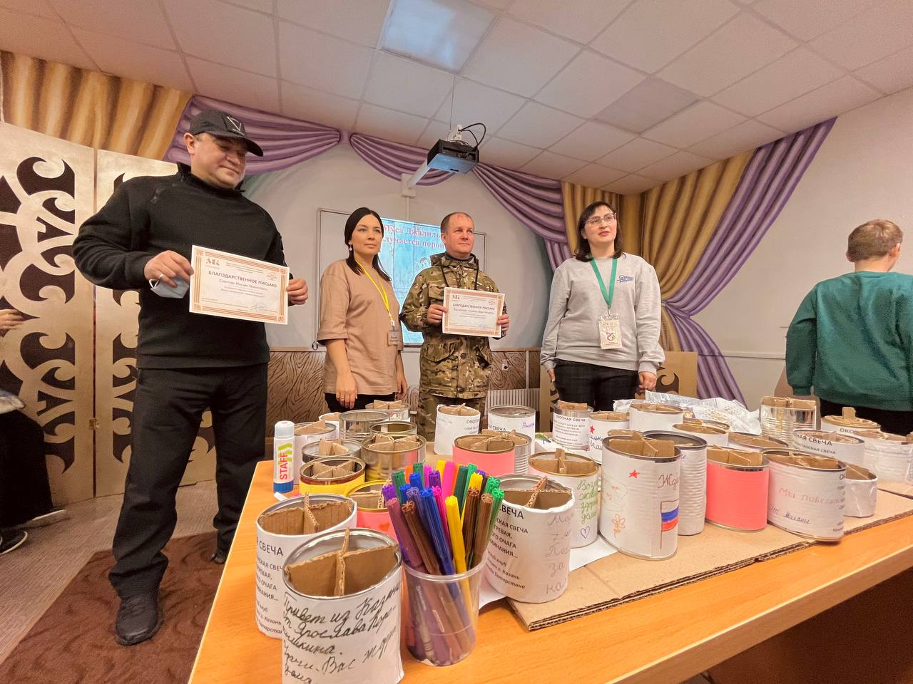
Встречи со спикерами

Slide 11
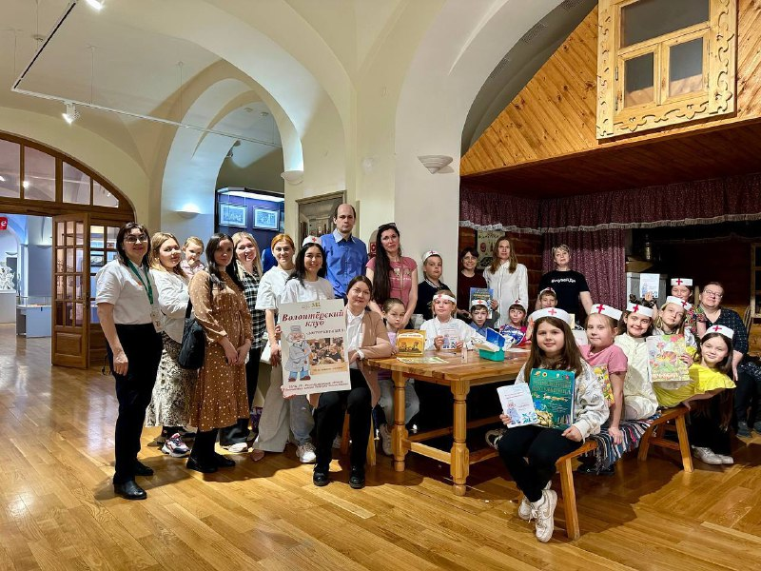
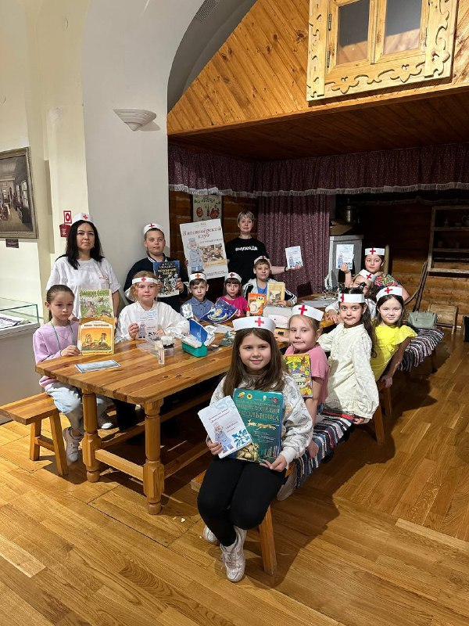
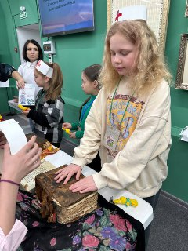
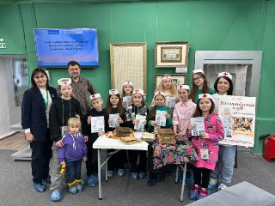
Выездные мероприятия

Slide 12
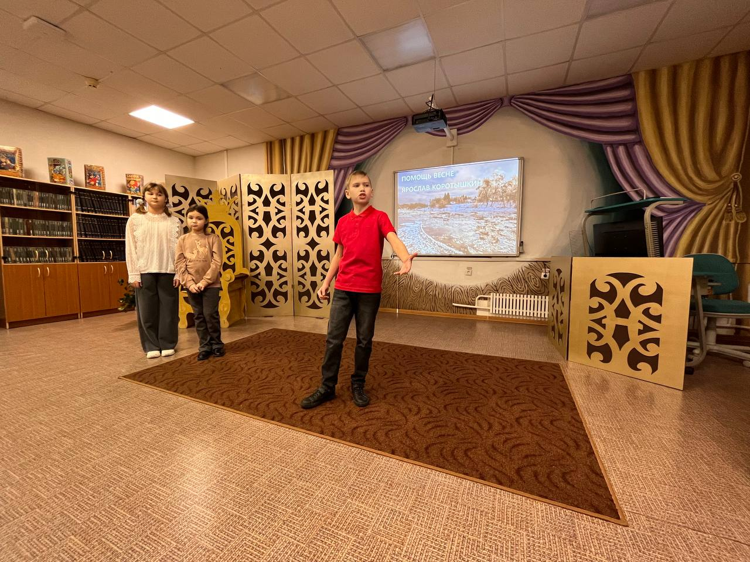
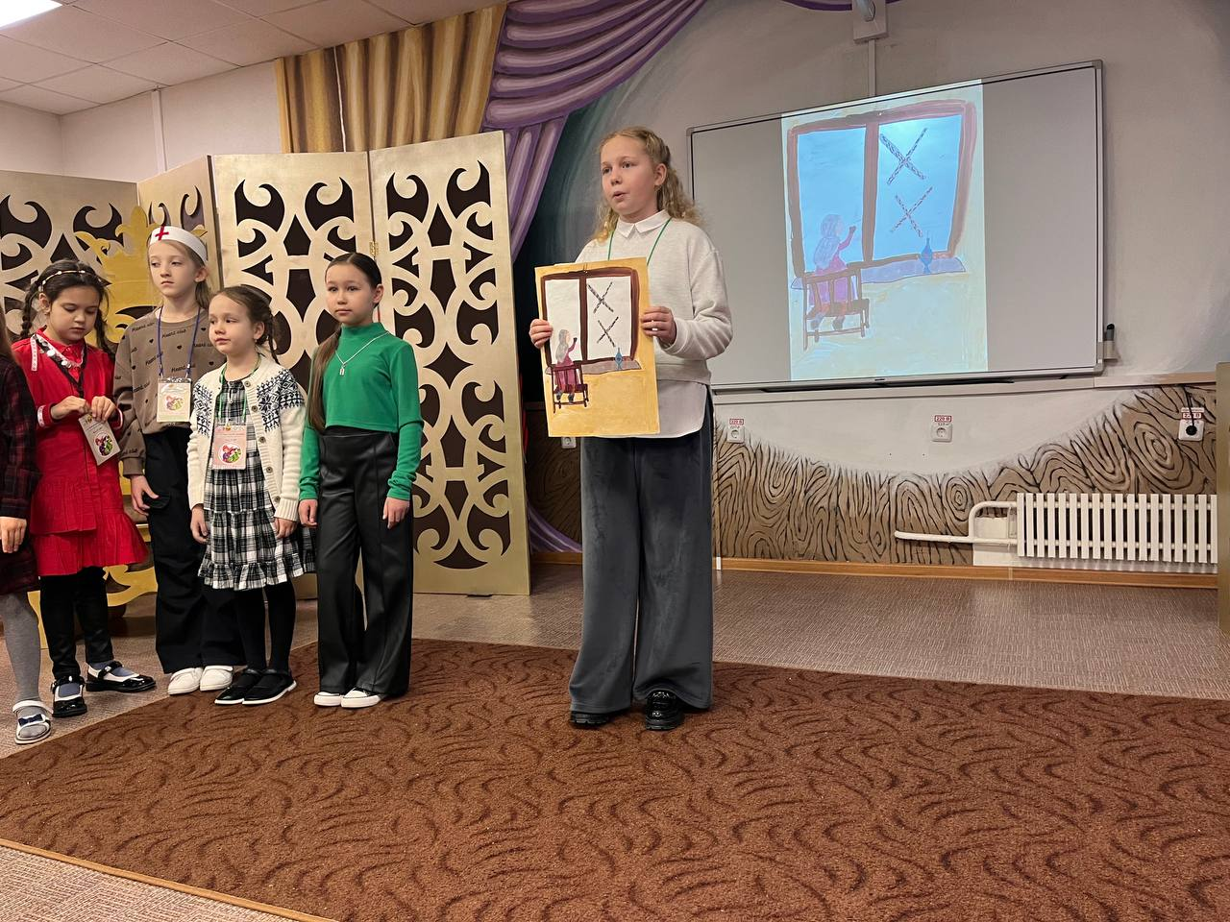
Библиотечные часы

Slide 13
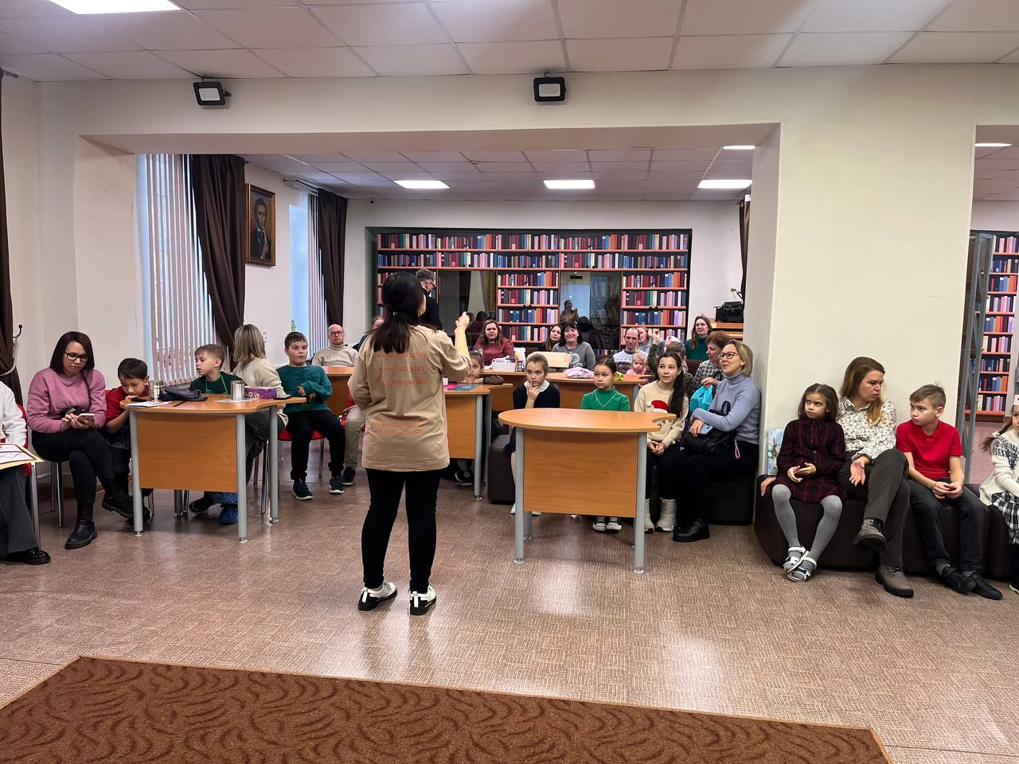
Лекции

Slide 14

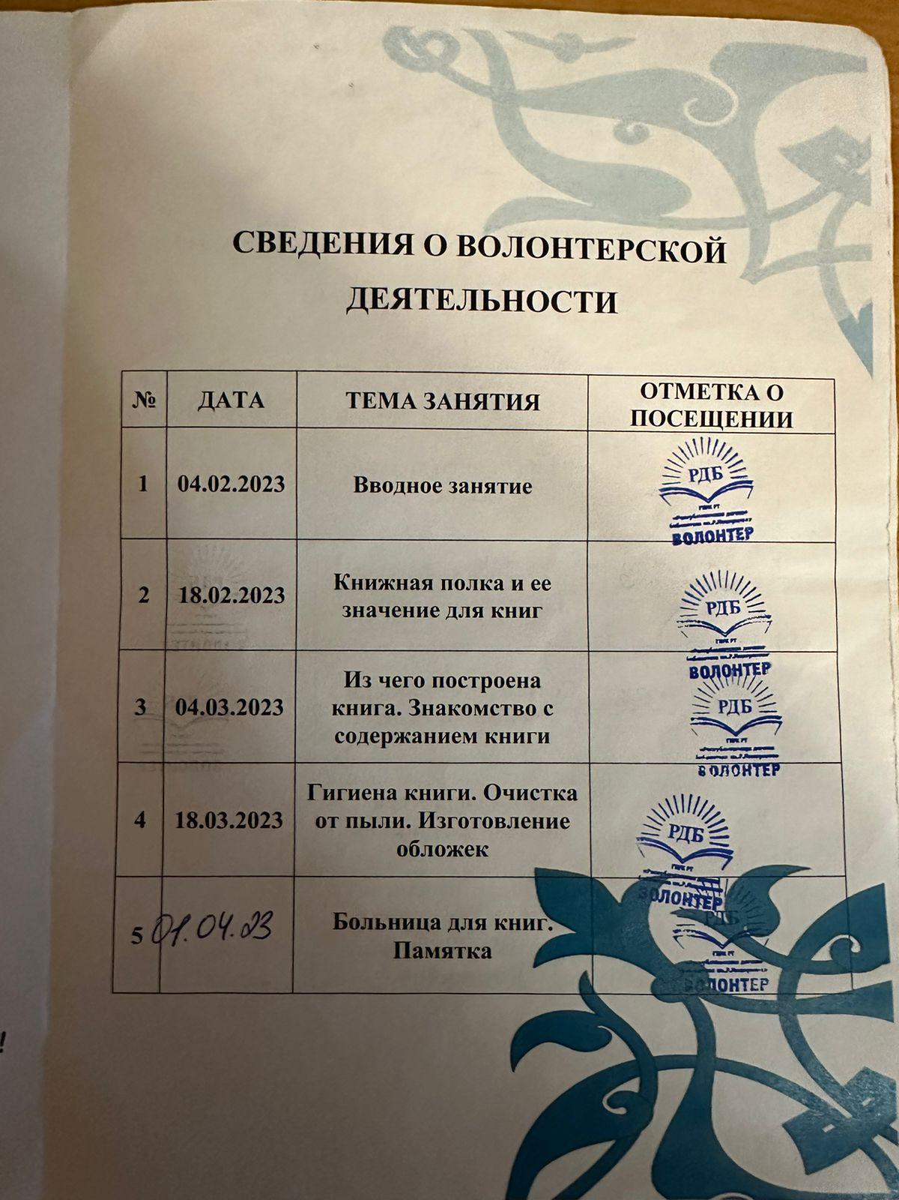
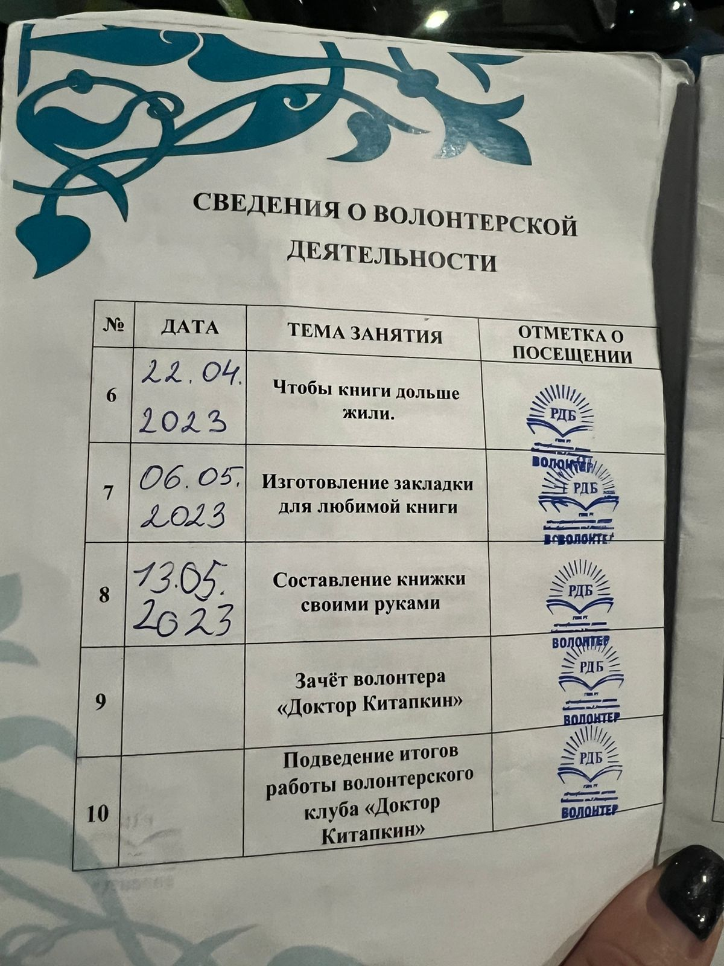
Мероприятия волонтерского клуба
«Доктор Китапкин»

Slide 15
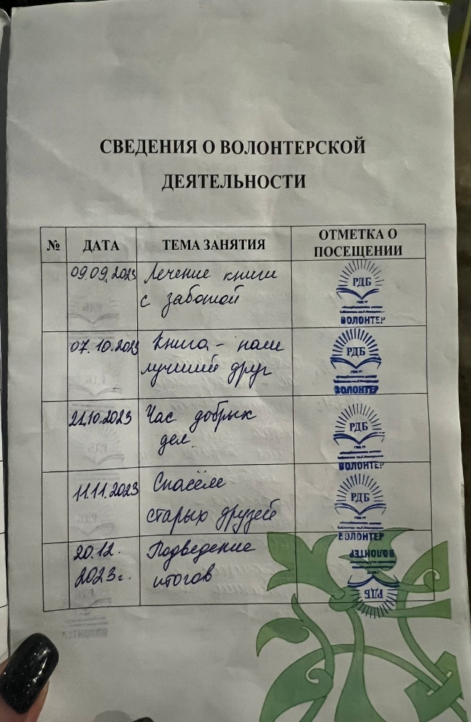
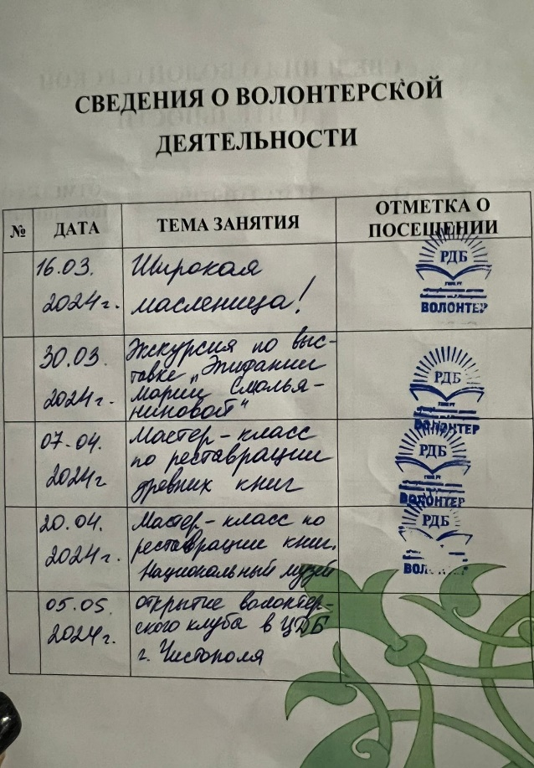
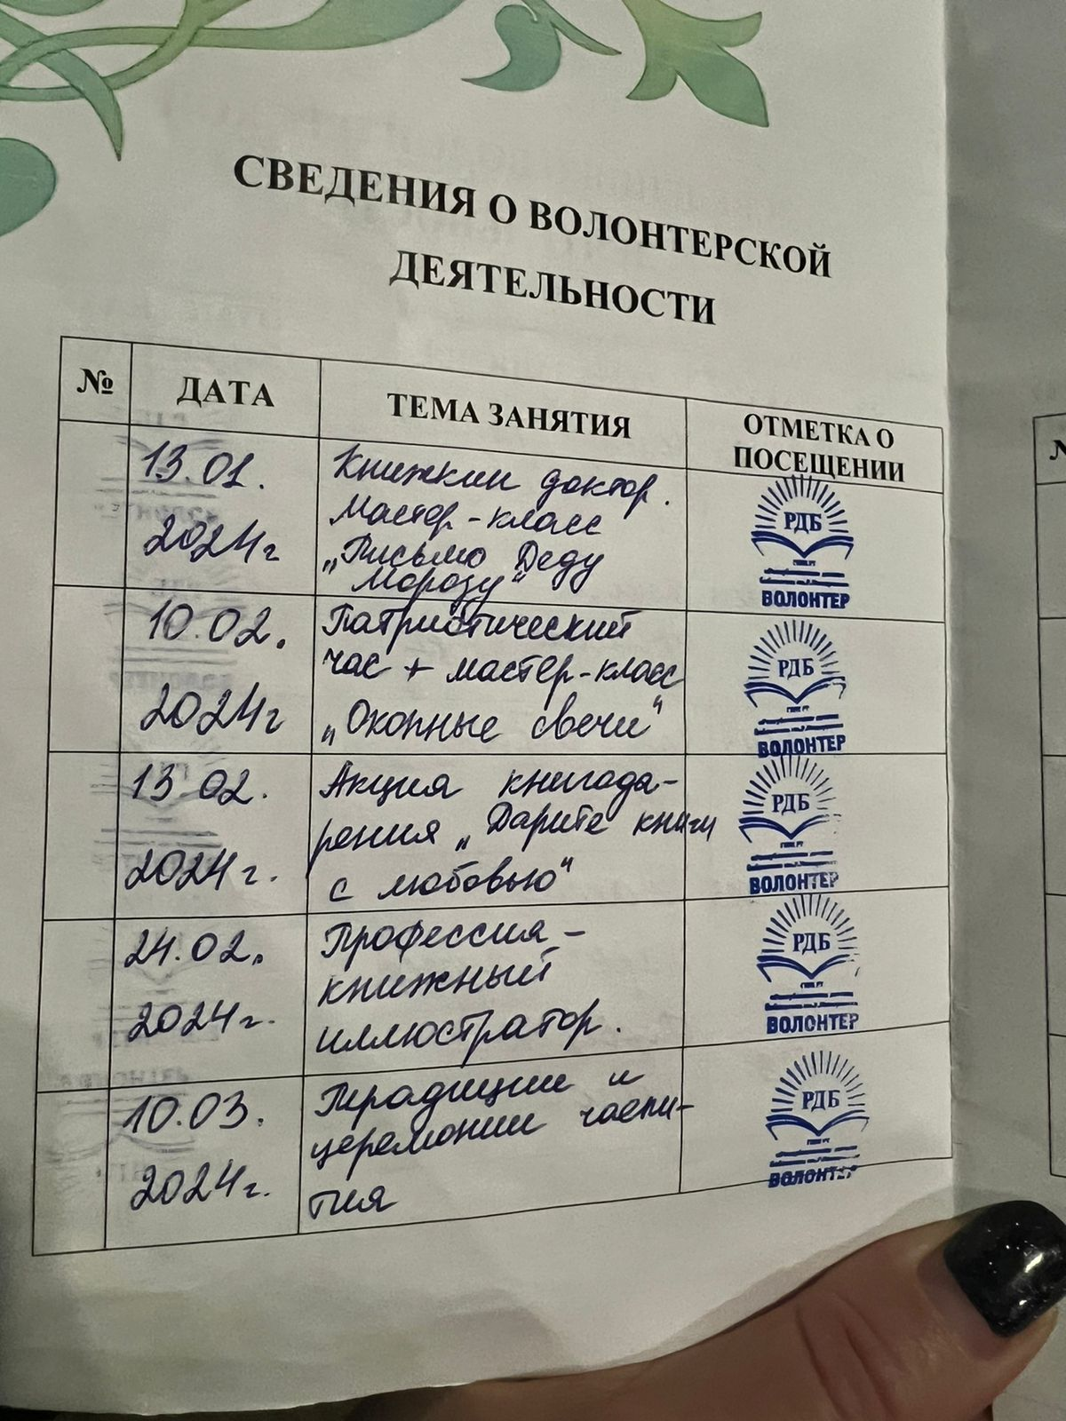
Мероприятия волонтерского клуба
«Доктор Китапкин»

